Slide 1
Решение диофантовых уравнений
ПОДГОТОВИЛ: Зуйков Андрей

Slide 2

Проект был написан на Python

Slide 3


Использованные библиотеки
Selenium
TeleBot

Slide 4




Selenium использовался для связи Python и Mozilla Firefox

Slide 5

TeleBot использовался для связи Python и Telegram

Slide 6
Как это работает?

Slide 7

Бот получает данные из сообщения
Ищет кнопки и поля ввода через XPATH

Slide 8
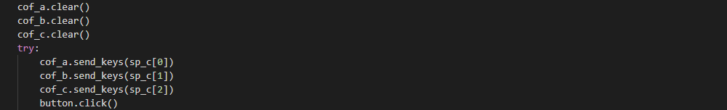
Очищает поля ввода и отправляет значения коэффициентов
Получает данные

Slide 9
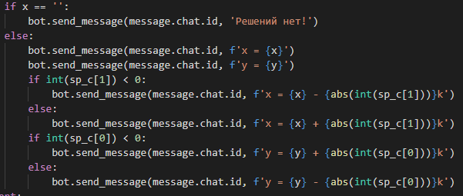
Обрабатывает данные и отправляет в Telegram

Slide 10
Спасибо за внимание!

